Slide 1


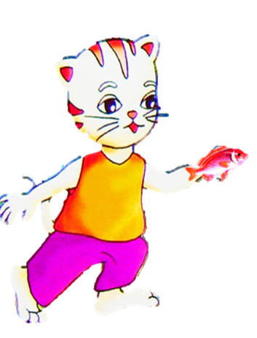
\
Ủy Ban Nhân Dân Quận Long Biên
Trường mầm non Đức Giang
Lĩnh vực phát triển ngôn ngữ
Truyện: Thỏ con ăn gì
Lứa tuổi: 24 – 36 tháng
Lớp: Nhà trẻ D3
Giáo viên: Phạm Thị Châm
Năm học: 2021 - 2022

Slide 2

MỤC ĐÍCH – YÊU CẦU
1. Kiến thức:
- Trẻ biết tên truyện “Thỏ con ăn gì”, tên các nhân vật: Thỏ con, Gà Trống, Mèo con, Dê con
- Trẻ hiểu nội dung câu chuyện: Câu chuyện kể bạn Thỏ con đi tìm thức ăn của mình và được các bạn Gà trống, mèo con, dê con quan tâm, giúp đỡ bạn.
- Trẻ biết thức ăn của thỏ, Gà trống, mèo, Dê
2. Kỹ năng:
- Trẻ nghe và hiểu nội dung đơn giản của câu chuyện “Thỏ con ăn gì”
- Trẻ trả lời được 1 số câu hỏi đơn giản theo nội dung câu chuyện: Gà trống mời thỏ con ăn gì?, Thỏ con gặp ai đang ăn cá?....
- Trẻ biết nói lời cảm ơn khi được giúp đỡ
- Phát triển ngôn ngữ mạch lạc rèn cách trả lời câu hoàn chỉnh.
3. Thái độ:
- Trẻ hứng thú nghe cô kể chuyện
- Giáo dục trẻ yêu quý động vật, biết bảo vệ các động vật quanh bé.
- Giáo dục trẻ biết cảm ơn khi người khác giúp đỡ.

Slide 3

ỔN ĐỊNH TỔ CHỨC
Cô và trẻ hát và động theo giai điệu bài hát: “Chú Thỏ Con”

Slide 4

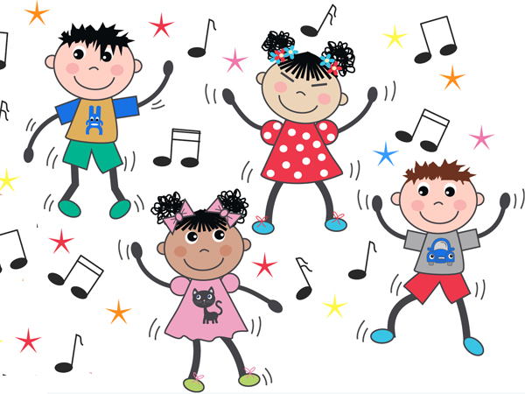
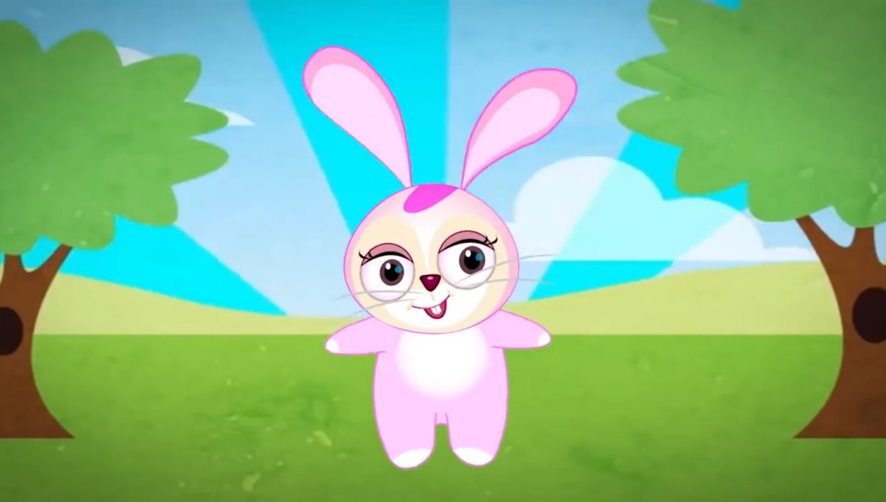
Bài hát nhắc đến con vật gì?
Các con vừa hát bài hát có tên là gì?

Slide 5

PHƯƠNG PHÁP, HÌNH THỨC TỔ CHỨC

Slide 6


Slide 7


TẠM BIỆT CÁC CON

